Slide 1
Python 類別寫法補充

Slide 2
.ui與.py檔案獨立
.ui
.py
獨立
好處
ui介面有改變，不會重寫.py的程式, 兩者互相獨立, 程式的結構性增加

Slide 3
PyQt
非常好用的 GUI 界面框架

Slide 4
PyQt 安裝
pip install PyQt5: 安裝PyQt
pip install pyqt5-tools: 安裝相關工具，包含QtDesigner.exe

Slide 5
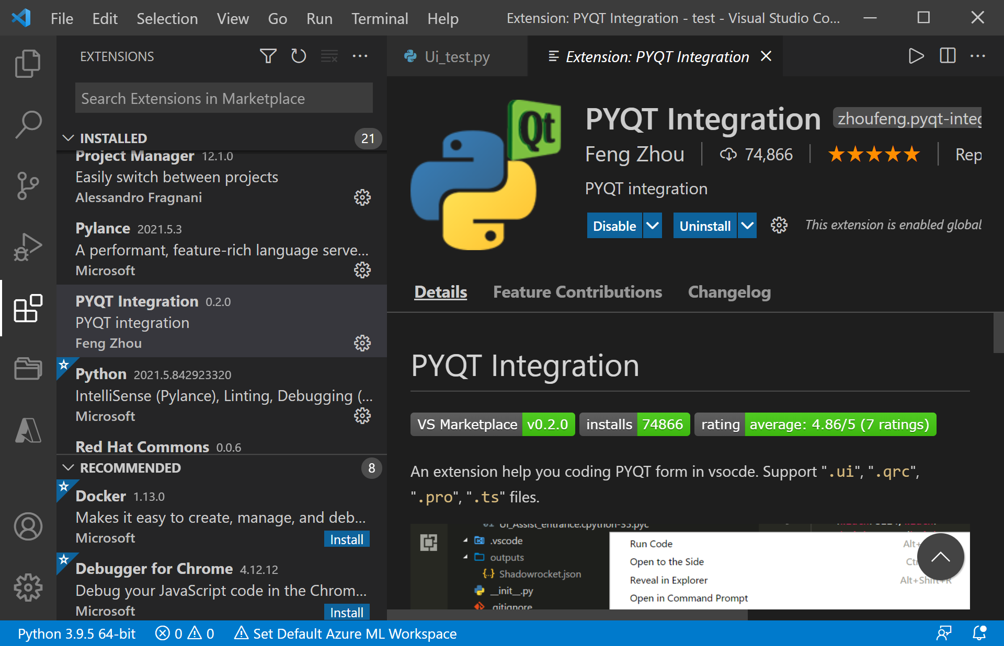
VS Code 設定 PyQt 環境
(1) 在Extensions中安装pyqt integration

Slide 6
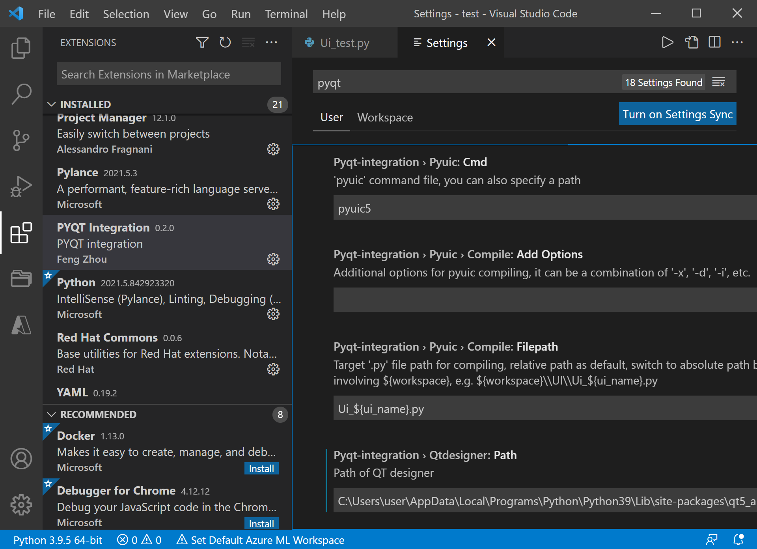
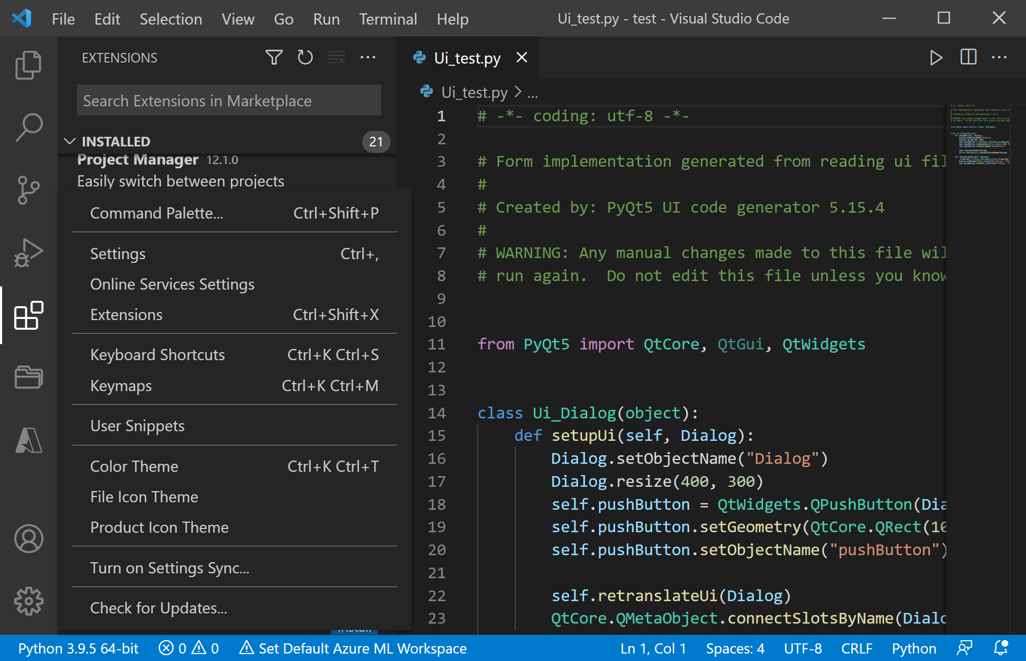
VS Code 設定 PyQt 環境
(2) 設定QT designer與pyuic5的路徑
2.3
2.4 通常是預設路徑
2.2
2.1
2.5 放置designer的正確路徑
通常在上述安裝路徑下的Lib\site-packages\qt5_applications\Qt\bin
ex: C:\Users\user\AppData\Local\Programs\Python\Python39\Lib\site-packages\qt5_applications\Qt\bin\designer.exe

Slide 7
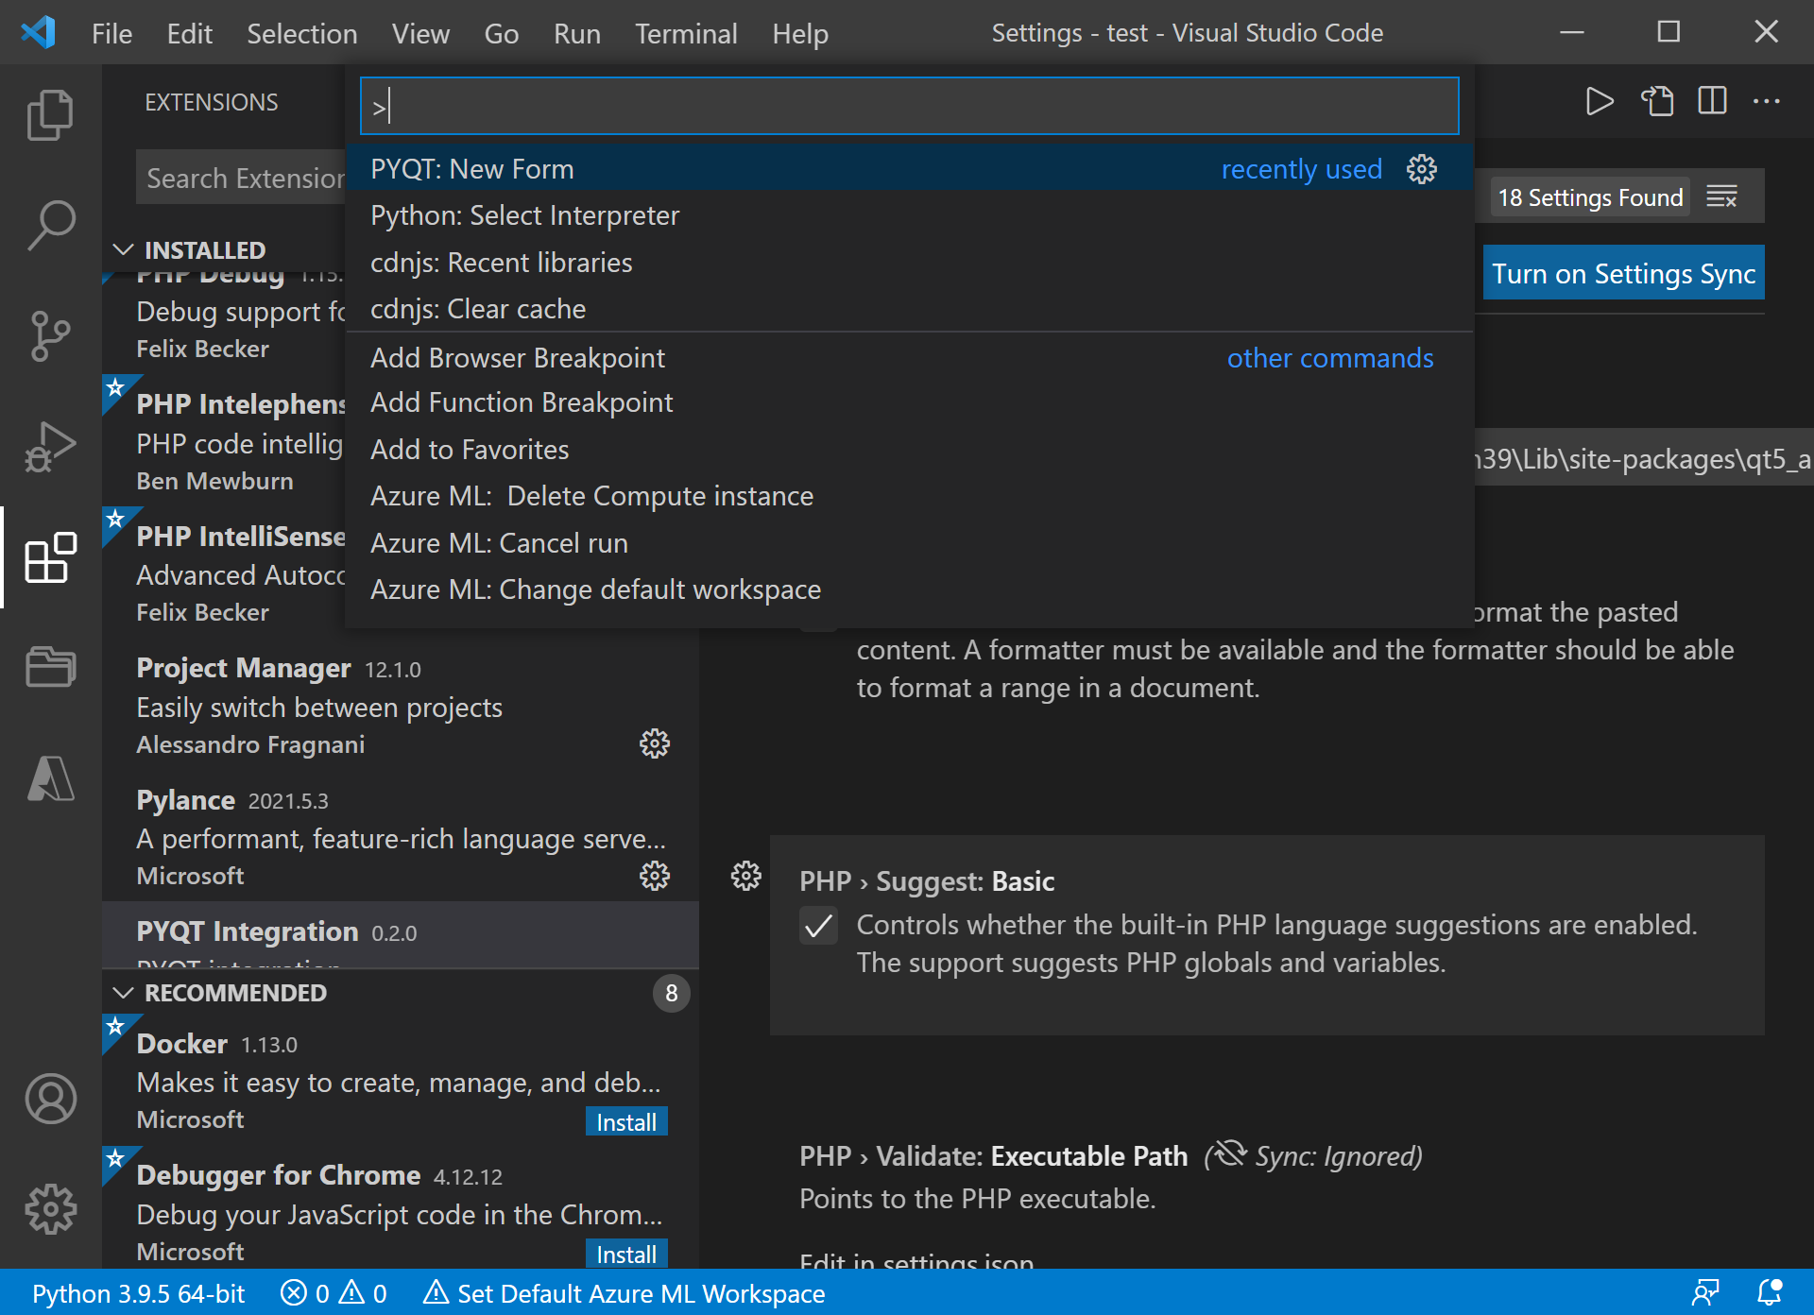
開啟 Qt Designer 編輯
3
2
1

Slide 8
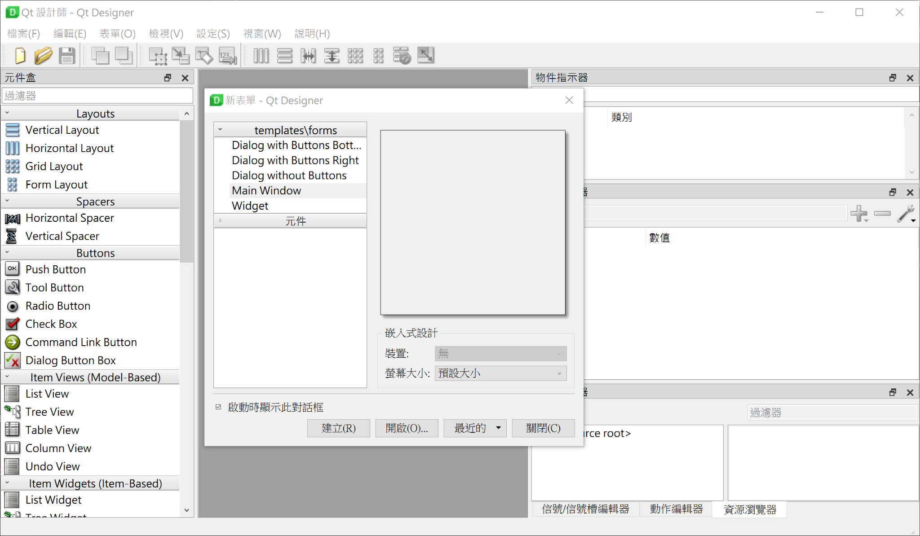
開啟 Qt Designer 編輯
1
2

Slide 9
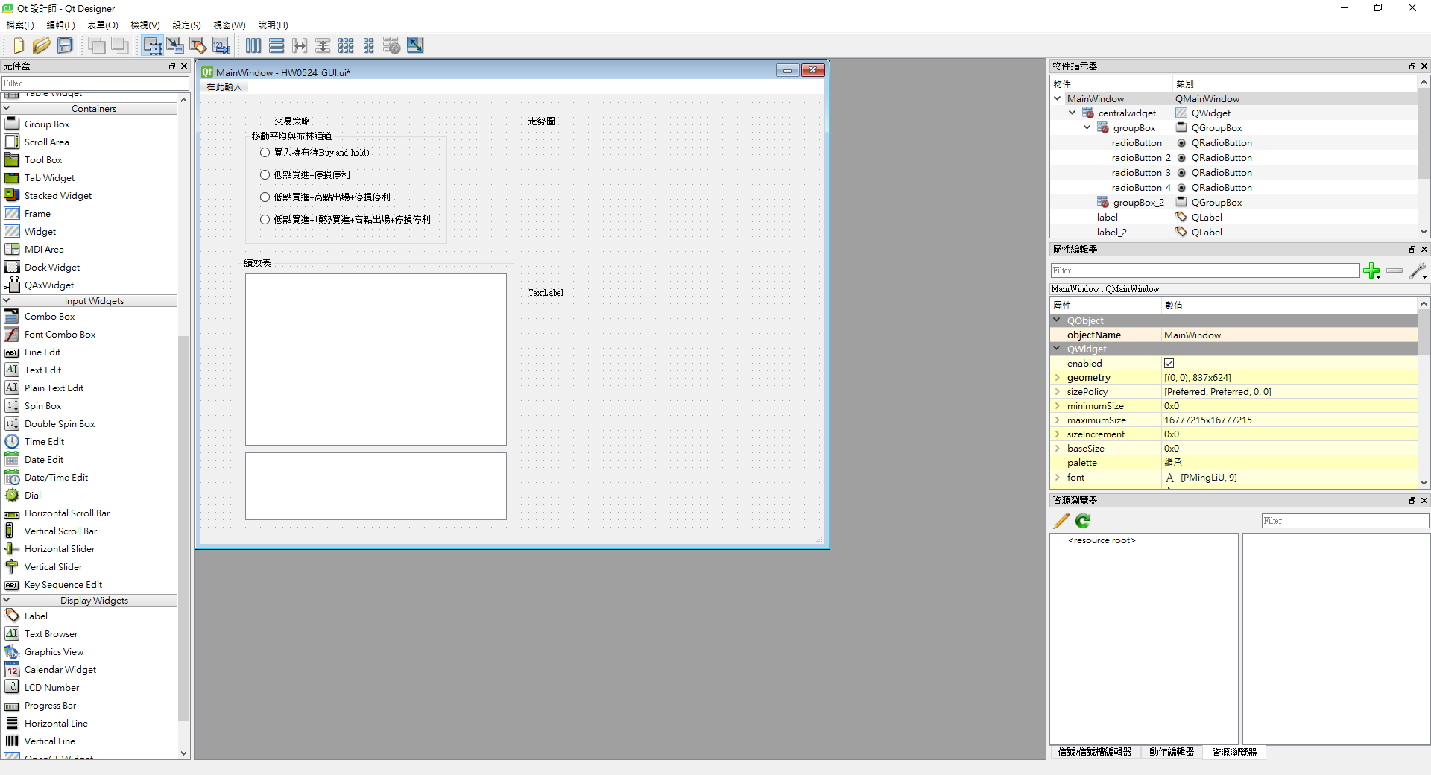
開啟 Qt Designer 編輯
隨意拖幾個物件
儲存檔案成HW0524_GUI.ui

Slide 10
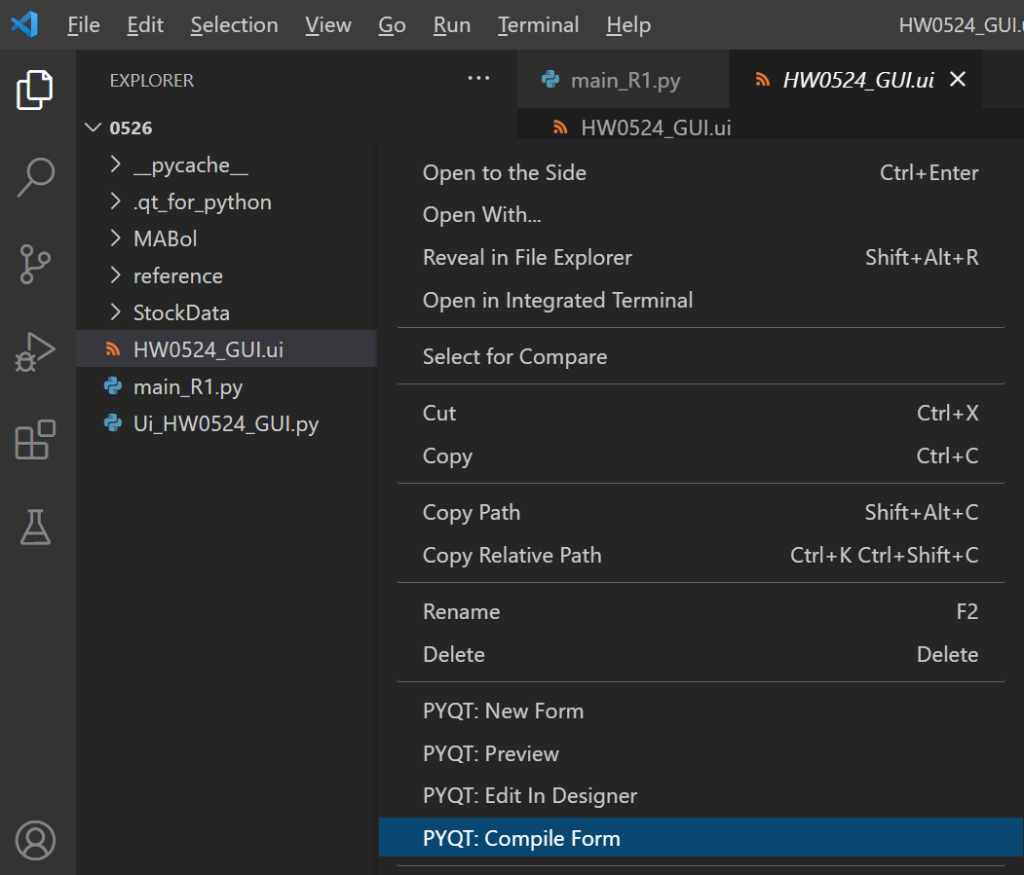
將 .ui 檔轉化成 .py
1 按右鍵
3 產生Ui_HW0524_GUI.py
2

Slide 11
執行 .py 檔的畫面檔
由於生成的Ui_HW0524_GUI.py 只是一個class，所以必需建置主程式新檔案獨立執行
main.py
import sys
from PyQt5.QtWidgets import QApplication, QMainWindow
import Ui_HW0524_GUI
if __name__ == '__main__':
app = QApplication(sys.argv)
MainWindow = QMainWindow()
ui = Ui_HW0524_GUI.Ui_MainWindow()
ui.setupUi(MainWindow)
MainWindow.show()
sys.exit(app.exec_())

Slide 12
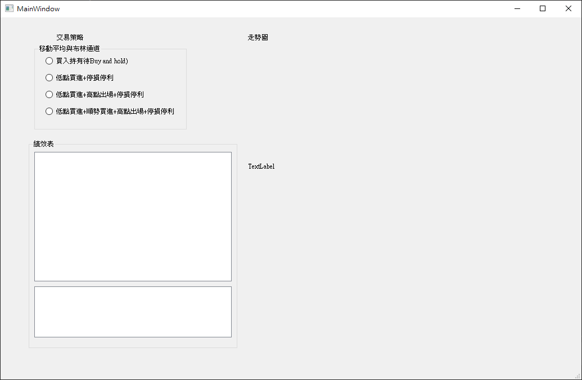
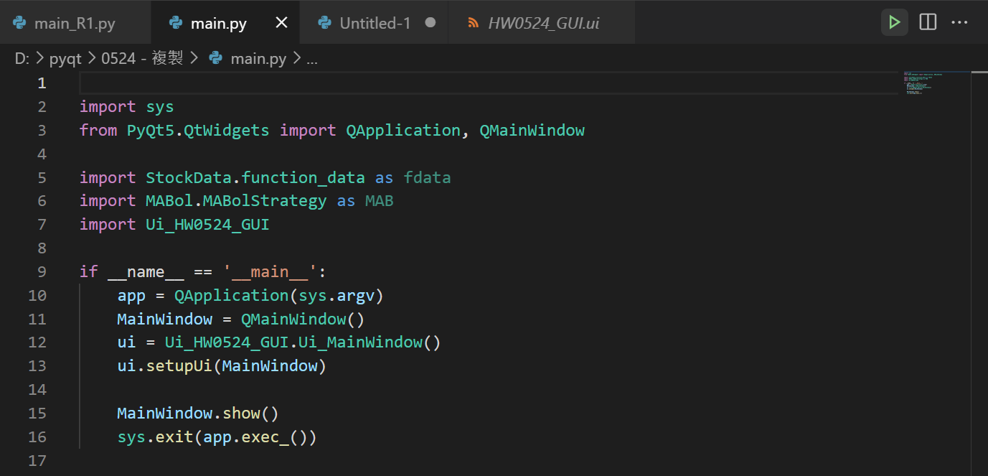
執行 .py 檔的畫面檔
2 產生視窗畫面
1

Slide 13
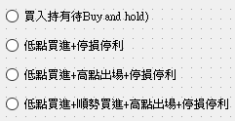
把程式交易策略寫成類別
MABolStrategy class
呼叫類別
產生物件實體
物件實體繼承類別的方法
好處
ui介面有改變，不會重寫.py的程式, 兩者互相獨立, 程式的結構性增加

